Slide 1

实验四 CISCO IOS 路由器基本配置
计算机网络
20420192201952 庾晓萍

Slide 2
主要思路
一、 使用 Router eSIM v1.1 模拟器来模拟路由器的配置环境
① 查询可以使用的命令
② 进入超级用户模式，显示当前配置，显示配置接口，显示版本号和路由器信息
③ 更改配置路由器等内容
对第一台路由器进行改名
设置当日消息标题
建立 IP 地址映射表

Slide 3
主要思路
一、 使用 Router eSIM v1.1 模拟器来模拟路由器的配置环境
为路由器的一个接口配置 IP 地址
配置充当 DCE 端（数字通信设备）的串行端口
查看端口配置情况
开启路由器接口，Show 查看成功配置情况
④ 超级用户口令、手动打开和关闭接口与其他配置
⑤ 查看DONE、拓扑图

Slide 4
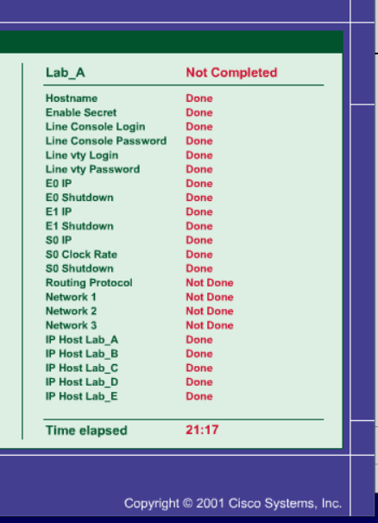
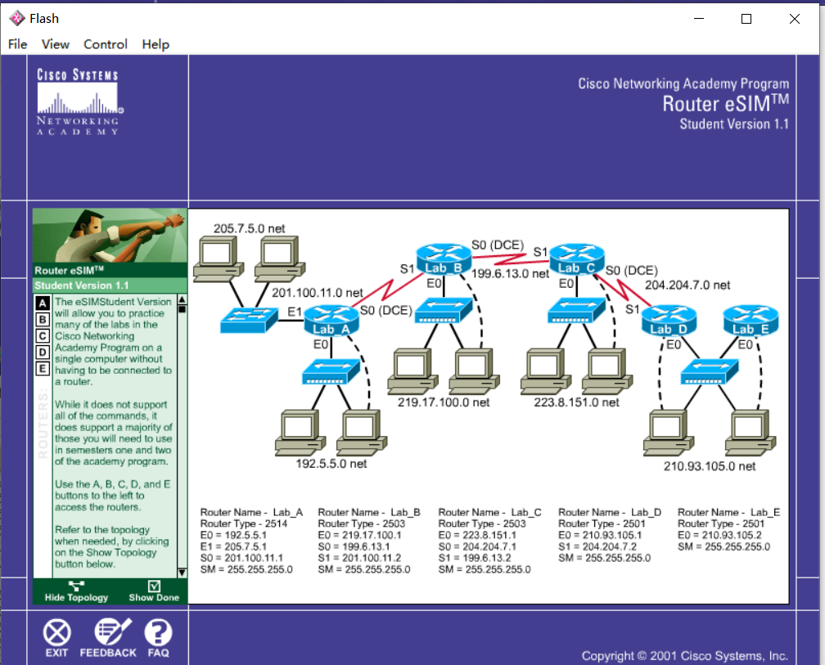
实验结果

Slide 5
主要思路
二、使用CCNA Network Visualizer 6.0 配置静态路由
(1) 在模拟器中放置设备，并连接（A的S0/0选择DCE）
(2) 设置路由器A、B
(3) 在 RouterA 上用 ping 命令测试到路由器RouterB的直连网络地址199.6.13.1是否联通。
(4) 配置静态路由（A到B的路径），检查连通性

Slide 6
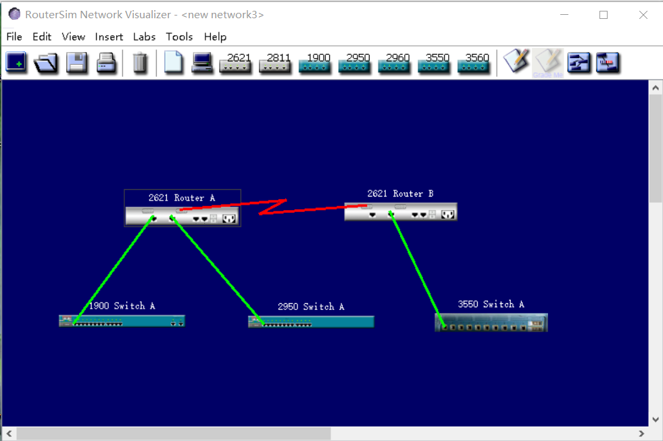
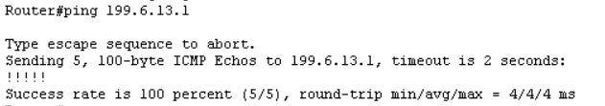
实验结果

Slide 7
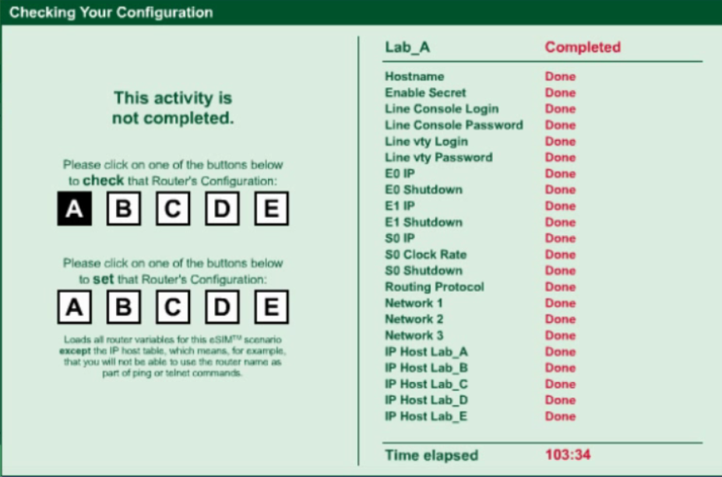
主要思路
三、使用CCNA Network Visualizer 6.0 配置动态路由
（1）Router eSIM v1.1上的动态路由配置

Slide 8
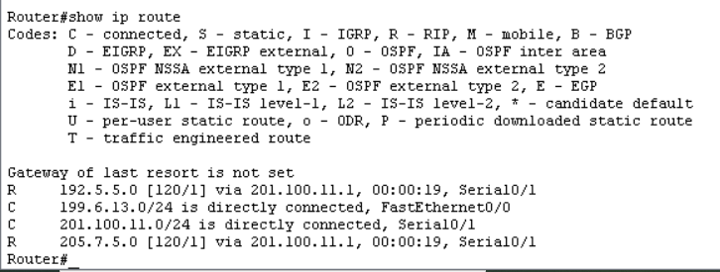
主要思路
三、使用CCNA Network Visualizer 6.0 配置动态路由
（2）CCNA Network Visualizer 6.0 配置动态路由
A、配置 RIP 协议并查看路由 RIP 协议的工作情况
B、查看路由表，发现其学到的网络
R表示该条目是通过RIP协议学到的，到达目标网络192.5.5.0的数据包回从路由器的Serial0/1端口被转发到IP地址为201.100.11.1的下一跳路由器端口中。

Slide 9
主要思路
四、使用CCNA Network Visualizer 6.0 配置交换机端口的 VLAN
① 设置VTP域（VLAN管理域，由一个以上共享VTP域名相连接的交换机组成）
② 配置Trunk（带宽扩展和链路备份）
③ 创建VLAN（虚拟的逻辑的LAN）
④ 交换机端口加入VLAN
⑤ 配置第三层交换机
⑥ 配置各交换机的管理地址
⑦ 配置主机HostA和HostB，并进行测试

Slide 10
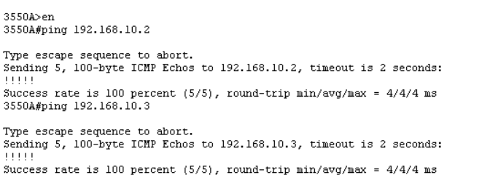
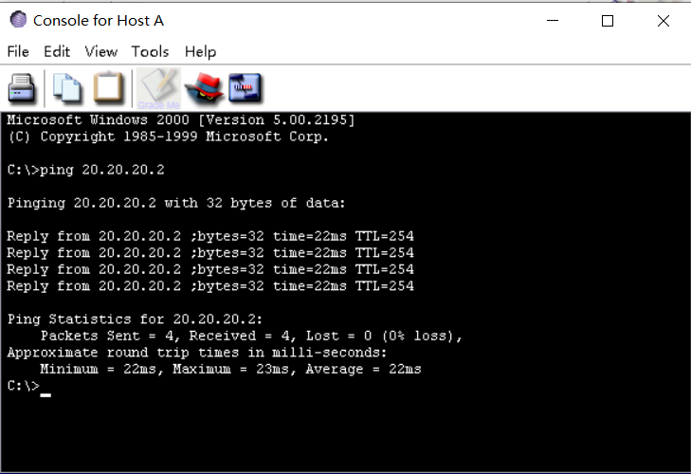
实验结果（交换机ping，主机ping）

Slide 11
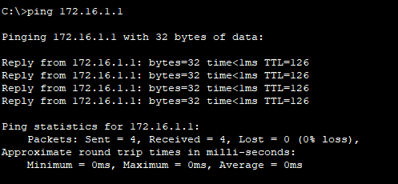
主要思路
五、思科模拟器 Packet Tracer 7.0 配置静态路由
（1）终端与服务器的使用（HTTP、DNS）
（2）交换机的使用
（3）静态路由配置

Slide 12
主要思路
六、思科模拟器 Packet Tracer 7.0 其他使用（参照视频）
（1）风力发电
（2）物联网
（3）4G3G

Slide 13
问题
视频教程中缺少了一部分：终端与服务器的使用（HTTP、DNS）
中，PC0应该设置DNS Server成服务器的地址。否则将会无法正常使用域名。

Slide 14

问题
软件下载（CISCO账号）：

Slide 15
演示视频
https://www.bilibili.com/video/BV1v94y1Z7rG?spm_id_from=333.999.0.0

Slide 16
实验四 CISCO IOS 路由器基本配置
谢谢大家！
20420192201952 庾晓萍

